Slide 1
МОДЕЛИ ДАННЫХ И СУБД
Кафедра информационных систем управления
Ст. преподаватель Малашенко Е.С.

Slide 2
Язык определения данных (DDL)
Язык определения данных (DDL)
Создание, удаление и изменение БД.
Команды CREATE DATABASE, DROP DATABASE ALTER DATABASE. Описание параметров первичной файловой группы и файлов журнала базы данных.

Slide 3
Изменение таблиц
Для модифицирования схемы таблицы применяется инструкция ALTER TABLE.
Язык Transact-SQL позволяет осуществлять следующие виды изменений таблиц:
добавлять и удалять столбцы; изменять свойства столбцов;
добавлять и удалять ограничения для обеспечения целостности;
разрешать или отключать ограничения;
переименовывать таблицы и другие объекты базы данных. Эти типы изменений рассматриваются в последующих далее разделах.

Slide 4
Язык определения данных (DDL)
Язык описания данных (DDL). Изменение таблицы.
Команда ALTER TABLE. Добавить/удалить столбцы, изменить тип столбцов. Добавить/удалить ограничения. Добавление ограничения CHECK. Добавление/удаление ограничений с именами. Добавление внешнего ключа. Добавление первичного ключа

Slide 5
Язык определения данных (DDL)
https://learn.microsoft.com/ru-ru/sql/t-sql/statements/alter-table-transact-sql?view=sql-server-ver15
Рассмотрим следующий синтаксис команды ALTER TABLE:
ALTER TABLE название_таблицы [WITH CHECK | WITH NOCHECK]
{ ADD название_столбца тип_данных_столбца [атрибуты_столбца] |
DROP COLUMN название_столбца|
ALTER COLUMN название_столбца тип_данных_столбца [NULL|NOT NULL] |
ADD [CONSTRAINT] определение_ограничения |
DROP [CONSTRAINT] имя_ограничения}

Slide 6
Язык определения данных (DDL)
С помошью команды ALTER TABLE можно изменить уже имеющуюся таблицу. Например, добавить или удалить столбцы, изменить тип столбцов, добавить или удалить ограничения. То есть потребуется изменить определение таблицы.

Slide 7
Язык определения данных (DDL)
Создадим таблицу Klient_Alt
use TestDatabas;
If Object_ID('dbo.klient_alt','U') is not Null
Drop Table dbo.klient_alt;
Create table Klient__alt
(Id int Primary Key,
Age int,
NName NVARCHAR(20),
Fio NVARCHAR(20),
Email VARCHAR(30),
Phone VARCHAR(20)
);
Оператор IF вызывает функцию OBJECT_ID, чтобы проверить, существует ли таблица Klient_Alt в текущей БД. В качестве аргументов функция OBJECT_ID принимает имя и тип объекта. Тип 'U' представляет пользовательскую таблицу. Если ответ положительный, функция возвращает идентификатор объекта; в противном случае — значение NULL. В нашей ситуации код удаляет существующую таблицу и создает вместо нее новую. Естественно, можно предусмотреть и другую реакцию — например, оставить имеющийся объект.

Slide 8
Язык определения данных (DDL)
Здесь указывается полное имя таблицы 'dbo.klient_alt. Если опустить префикс, SQL Server будет считать, что пользователь запускает код в контексте схемы, применяемой по умолчанию в текущей БД.
Если явно не указать, должен ли столбец поддерживать значения NULL, SQL Server использует стандартную конфигурацию. Согласно спецификации языка SQL все столбцы по умолчанию могут быть пустыми (принимать отметки NULL), но в настройках это поведение можно изменить. Рекомендация явно определять такое свойство, не полагаясь на значения по умолчанию. Использовать запись NOT NULL и опускать ее только в случаях, когда возникает серьезная необходимость поддерживать значения NULL. Если не указать ограничение NOT NULL, в столбце появятся пустые значения.

Slide 9
Добавление нового столбца
ALTER TABLE [schema_name.]table_name
ADD column_name1 data_type constraint,
column_name2 data_type constraint
...
column_nameN data_type constraint;

Slide 10
Добавление нового столбца
Добавим в таблицу новый столбец Address:
use TestDatabas;
If Object_ID('dbo.klient_alt','U') is not Null
Drop Table dbo.klient_alt;
Create table Klient_alt
(Id int Primary Key,
Age int Not NULL,
NName NVARCHAR(20) Not NULL,
Fio NVARCHAR(20) Not NULL,
Email VARCHAR(30) Not NULL,
Phone VARCHAR(20) Not NULL
);
Alter Table Klient_alt
Add Adress NVARCHAR(50) Null;

Slide 11
Добавление нового столбца
В данном случае столбец Address имеет тип NVARCHAR и для него определен атрибут NULL. Но что если нам надо добавить столбец, который не должен принимать значения NULL? Если в таблице есть данные, то следующая команда не будет выполнена:
Alter Table Klient_alt
Add Adress NVARCHAR(50) Not Null;
Поэтому в данном случае решение состоит в установке значения по умолчанию через атрибут DEFAULT:

Slide 12
Добавление нового столбца
use TestDatabas;
If Object_ID('dbo.klient_alt','U') is not Null
Drop Table dbo.klient_alt;
Create table Klient_alt
(Id int Primary Key,
Age int Not NULL,
NName NVARCHAR(20) Not NULL,
Fio NVARCHAR(20) Not NULL,
Email VARCHAR(30) Not NULL,
Phone VARCHAR(20) Not NULL
);
Alter Table Klient_alt
Add Adress NVARCHAR(50) Not Null Default 'нет’;
В этом случае, если в таблице уже есть данные, то для них для столбца Address будет добавлено значение "Неизвестно".

Slide 13
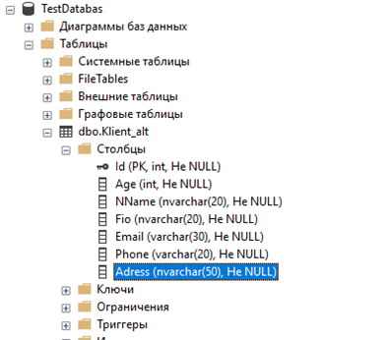
Добавление нового столбца

Slide 14
Удаление столбца
Синтаксис:
ALTER TABLE [schema_name.]table_name
DROP column column_name1, column_name2,... column_nameN;
Ниже удаляется столбец таблицы. AddressEmployee
ALTER TABLE dbo.Employee
DROP COLUMN Address;
В следующем примере удаляются несколько столбцов таблицы. Employee
ALTER TABLE dbo.Employee
DROP COLUMN Address, PhoneNo, Email;

Slide 15
Удаление столбца
Удалим столбец Adress C помощью команды
USE testdatabas;
-- Drop a column from the table
ALTER TABLE dbo.klient_alt
DROP COLUMN adress;

Slide 16
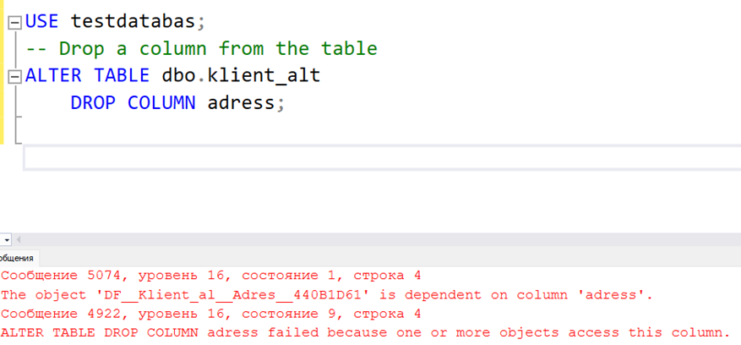
Удаление столбца

Slide 17
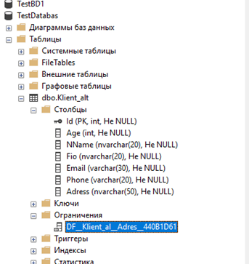
Удаление столбца
Видим, что ошибка. У нас на столбец Adress было ограничение

Slide 18
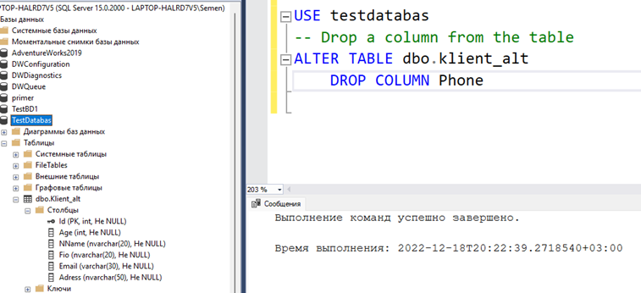
Удаление столбца

Slide 19
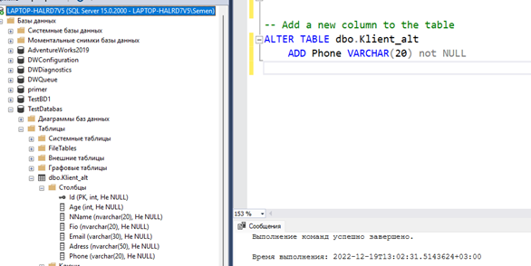
Добавление нового столбца
Вернем столбец Phone. Добавим столбец Phone.

Slide 20
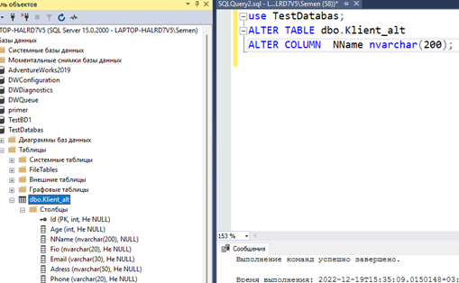
Изменение типа столбца
Изменим в таблице Кlient_alt тип данных у столбца NName на NVARCHAR(200)

Slide 21
Инструкция ALTER TABLE
Вывод:
Инструкция ALTER TABLE используется для добавления, удаления или изменения столбцов в существующей таблице.
Инструкция ALTER TABLE также используется для добавления и удаления различных ограничений на существующую таблицу.

Slide 22
Добавление ограничения CHECK
При добавлении ограничений SQL Server автоматически проверяет имеющиеся данные на соответствие добавляемым ограничениям. Если данные не соответствуют ограничениям, то такие ограничения не будут добавлены. Например, установим для столбца Age в таблице Klient_alt ограничение Age > 21.
Если в таблице есть строки, в которых в столбце Age есть значения, несоответствующие этому ограничению, то sql-команда завершится с ошибкой. Чтобы избежать подобной проверки на соответствие и все таки добавить ограничение, несмотря на наличие несоответствующих ему данных, используется выражение WITH NOCHECK.

Slide 23
SQL ограничения
SQL ограничения используются для указания правил для данных в таблице.
Ограничения используются для ограничения типа данных, которые могут быть помещены в таблицу. Это обеспечивает точность и достоверность данных в таблице. Если существует какое-либо нарушение между ограничением и действием данных, действие прерывается.
Ограничения могут быть на уровне столбцов или таблиц. Ограничения уровня столбца применяются к столбцу, а ограничения уровня таблицы ко всей таблице.
В SQL обычно используются следующие ограничения:
NOT NULL - Гарантирует, что столбец не может иметь нулевое значение
UNIQUE - Гарантирует, что все значения в столбце будут разными
PRIMARY KEY - Комбинация NOT NULL и UNIQUE. Уникально идентифицирует каждую строку в таблице
FOREIGN KEY - Однозначно идентифицирует строку/запись в другой таблице
CHECK - Гарантирует, что все значения в столбце удовлетворяют определенному условию
DEFAULT - Задает значение по умолчанию для столбца, если значение не указано
INDEX - Используется для быстрого создания и извлечения данных из базы данных

Slide 24
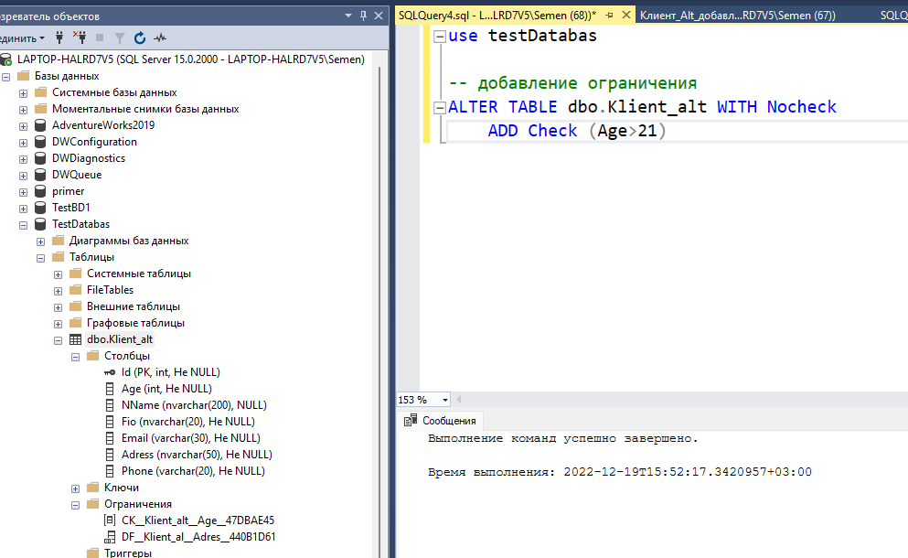
Добавление ограничения CHECK
По умолчанию используется значение WITH CHECK, которое проверяет на соответствие ограничениям.

Slide 25
Добавление внешнего ключа. Добавление первичного ключа
Напишем код, где в БД добавляются две таблицы, никак не связанные между собой, затем далее добавим ограничение внешнего ключа к столбцу KlientId таблицы Zakaz, и добавим к ней первичный ключ для столбца Id:

Slide 26
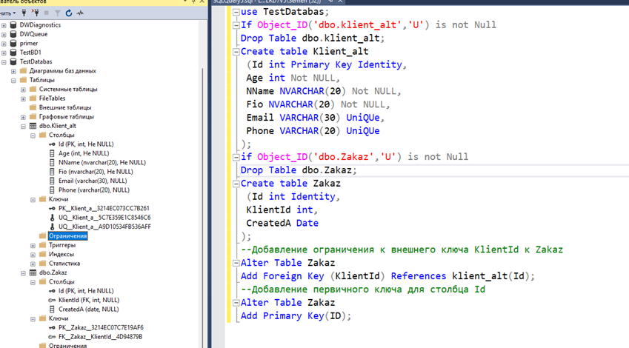
добавление внешнего ключа. Добавление первичного ключа

Slide 27
Добавление (Удаление) ограничений с именами
При добавлении ограничений мы можем указать для них имя, используя оператор CONSTRAINT, после которого указывается имя ограничения:
Удалим ограничение первичного ключа через автоматически присвоенное имя

Slide 28
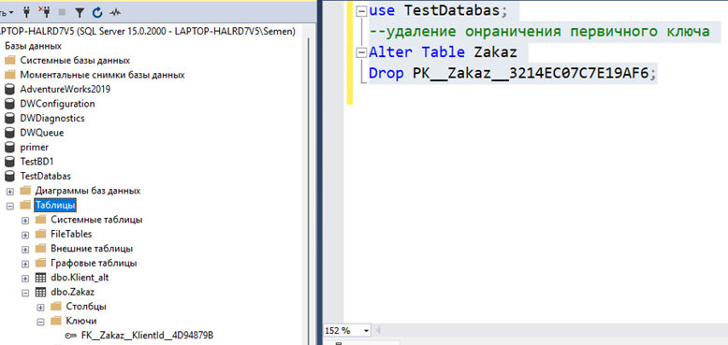
(Удаление) ограничений с именами

Slide 29
Добавление (Удаление) ограничений с именами
Добавим ограничение первичного ключа с именем, добавим ограничение внешнего ключа с именем в таблице Zakaz.
Добавим ограничение CHECK для столбца Age (Столбец может содержать любое количество ограничений CHECK).

Slide 30
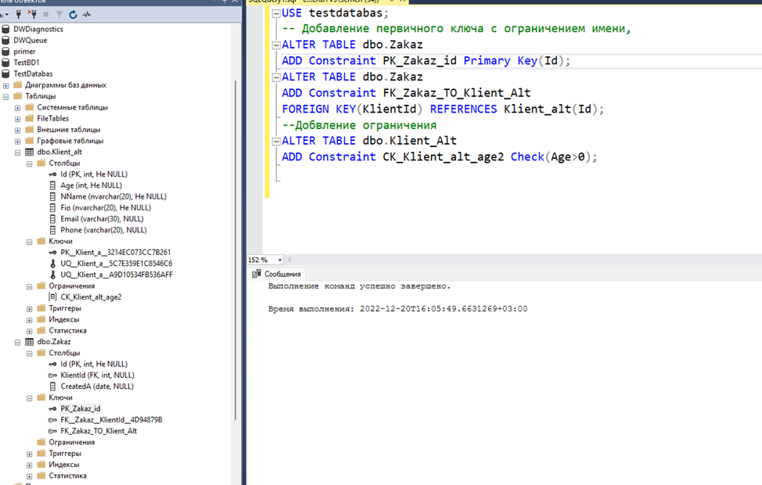
Добавление ограничений с именами

Slide 31
Удаление ограничений
Удаление ограничений
Для удаления ограничений необходимо знать их имя. Если мы точно не знаем имя ограничения, то его можно узнать через SQL Server Management Studio
Напоминание:
Названия ограничений внешних ключей начинаются с "FK".
Названия ограничений CHECK начинаются с "CK", а ограничений DEFAULT - с "DF".
Далее выполним команду
sp_help Names
Команда sp_help (точнее это процедура SQL сервера) отображает подробную информацию о указанной таблице, в данном случае это таблица Names.
USE testdatabas;
exec sp_help zakaz

Slide 32
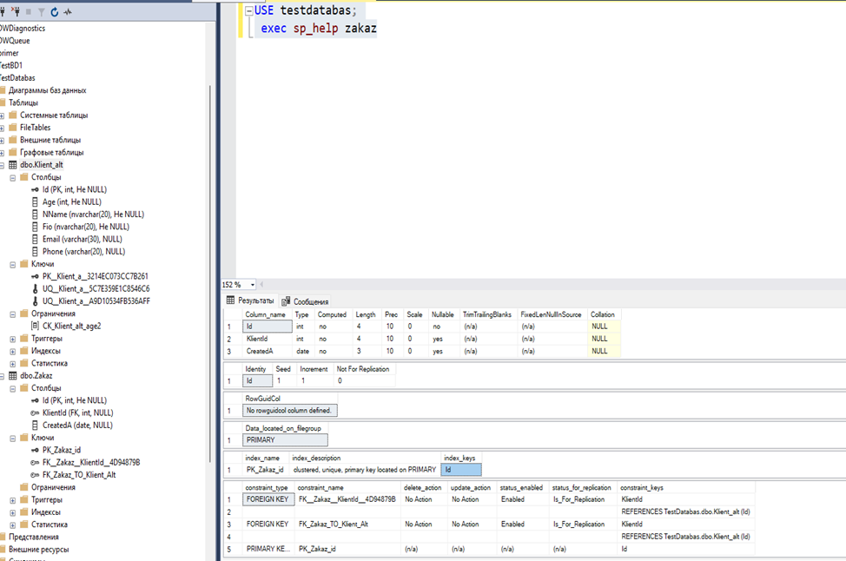
Удаление ограничений
Обратите внимание на последние строки. Здесь отображается список ограничений и их имена. Чуть выше показаны две строки индексов для этих ограничений.

Slide 33
Переименование таблиц и других объектов баз данных
Переименование таблиц и других объектов баз данных
Для изменения имени существующей таблицы (и любых других объектов базы данных) применяется системная процедура sp_rename.
sp_rename [ @objname = ] 'object_name' , [ @newname = ] 'new_name'
[ , [ @objtype = ] 'object_type' ]
Аргументы
[ @objname = ] 'object_name'
Текущее полное или неквалифицированное имя объекта пользователя или типа данных. Если объект, который требуется переименовать, является столбцом в таблице, object_name должен находиться в формате table.column или schema.table.column. Если объект, который необходимо переименовать, является индексом, object_name должен находиться в форме table.index или schema.table.index. Если объект, который требуется переименовать, является ограничением, object_name должен быть в форме schema.constraint.
Кавычки необходимы, только если указан объект с полным именем. Если предоставлено полное имя таблицы, включая имя базы данных, в качестве последнего должно использоваться имя текущей базы данных. object_name имеет значение nvarchar(776) без значения по умолчанию.
[ @newname = ] 'new_name'
Новое имя указанного объекта. new_name должно быть однокомпонентным именем и соответствовать правилам для идентификаторов. newname имеет значение sysname без значения по умолчанию.

Slide 34
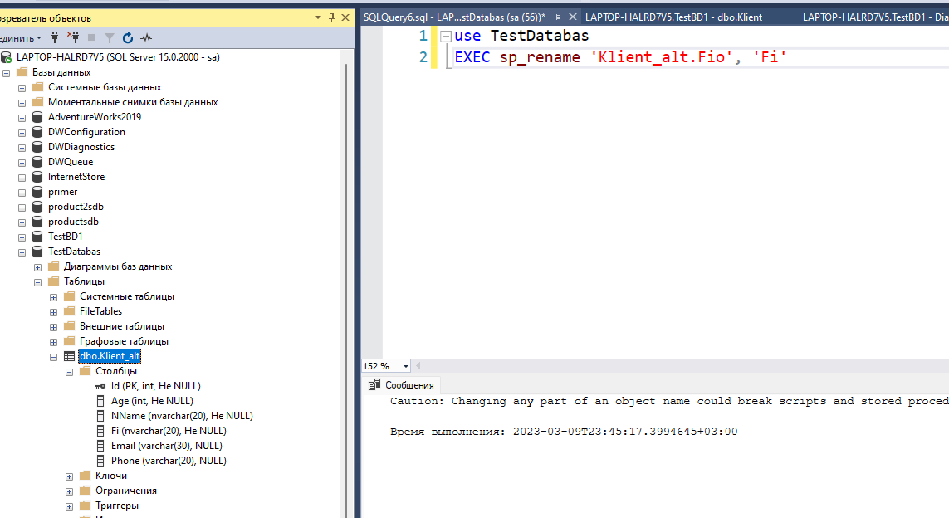
Переименование таблиц и других объектов баз данных

